Slide 1
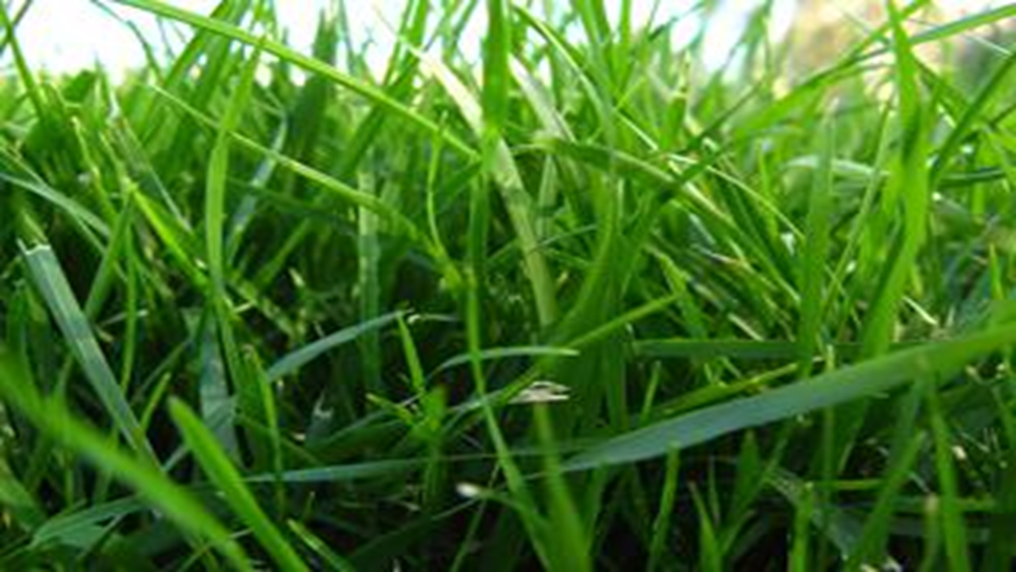
NA

Slide 2
NA
NO

Slide 3
NA
NO
NU

Slide 4
NA
NO
NU
NÓ

Slide 5
NA
NO
NU
NÓ
NE

Slide 6
NA
NO
NU
NÓ
NE
NY

